Slide 1
Realizarea unei retele de senzori, folosind standardul de comunicatie Bluetooth
Membrii echipei:
Drinceanu Adel, Frinca Fernando, Draghia Razvan

Slide 2
Descrierea Proiectului
Proiectul consta in dezvoltarea unei retele de noduri terminale autonome de senzori care colecteaza date ambientale folosind senzori de intensitate luminoasa, temperature, umiditate, sunt si calitate a aerului.
Scopul este de a obtine o perspectiva asupra mediului in care ne desfasuram activitatea sau de a mentine un mediu optim pentru cresterea plantelor.
Functionalitatea esentiala este de a permite utilizatorului sa aiba o viziune clara asupra mediului in care se afla, sa aiba posibilitatea de a controla mediul in care isi desfasoara activitatea
Aceasta include monitorizarea conditiilor ambientale, ajustarea parametrilor necesari pentru un mediu sanatos si optimizarea resurselor utilizate.

Slide 3
Componentele necesare Lista de componente:
Name | Quantity | Component
Nano 1 / Nano 2 | 2 | Arduino Nano
Bluetooth05 | 1 | Modul Bluetooth HC-05
Bluetooth06 | 1 | Modul Bluetooth HC-06
MQ135 | 1 | MQ135 Gas Sensor
LDR | 1 | LDR Sensor
DHT11 | 1 | DHT11 Sensor
HW038 | 1 | HW038 Water level Sensor
R | 5 | Resistor
Buzzer | 1 | Buzzer
LED | 3 | Led

Slide 4
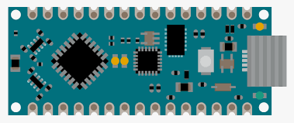
Specificatii Componente Arduino Nano
Arduino Nano este o placa de dezvoltare extrem de compacta si eficienta, conceputa special pentru a fi utilizata cu usurinta pe o placa de incercare.
Placa include conectori tip pin, facilitand conexiunile rapide si sigure pe breadboard, este conectata cu uin conector USB Mini-B pentru programare si alimentare

Slide 5
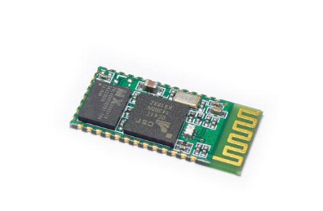
Modul Bluetooth HC-05
Modulul HC-05 este un dispozitiv Bluetooth usor de utilizat, bazat pe Protocolul Portului Serial(SPP), proiectat pentru a configura o conexiune seriala wireless.
Se bazeaza pe sistemul Bluetooth single-chip CSR Bluecore 04-External, care utilizeaza tehnologia CMOS si include caracteristica de Salt Adaptiv al Frecventei.

Slide 6
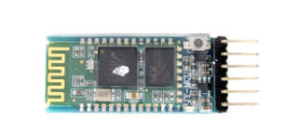
Modul Bluetooth HC-06
HC-06 este un modul Bluetooth destinat stabilirii unei comunicatii wireless pe distante scurte intre doua microcontrolere sau sisteme.
Modulul HC-06 are sase pini, asa cum este indicat in schema pinilor.
Utilizeaza tehnica de spectru imprastiat cu salt de frecventa.

Slide 7
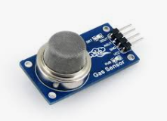
MQ135 Gas Sensor
Senzorul MQ135 este un dispozitiv utilizat pentru detectarea unei game largi de gaze.
Este frecvent utilizat in diverse aplicatii pentru detectarea amoniacului, benzenului, fumului.
Functioneaza la o tensiune de 5V si necesita o incalzire initiala pentru a atinge conditiile optime de functionare

Slide 8
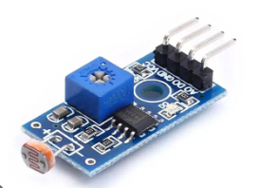
LDR Sensor
Rezistorul Dependent de Lumina (LDR), cunoscut si sub denumirea de Foto-rezistor,.
Tip de rezistor care nu are polaritate,este usor de utilizat pe un breadboard
Simplu de utilizat cu microcontrolere sau chiar cu circuite integrate digitale/ analogice.

Slide 9
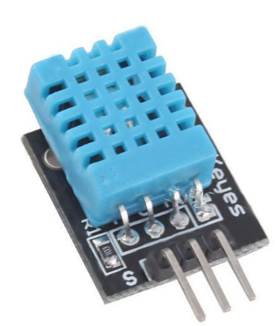
DHT11 Sensor
Este un sensor de temperature si umiditate frecvent utilizat
Acesta include un termistor cu coeficient negativ de temperature
Termistorul este dedicate pentru masurarea temperaturii si un microcontrolerde 8 biti pentru a transmite valorile de temperature si umiditate

Slide 10
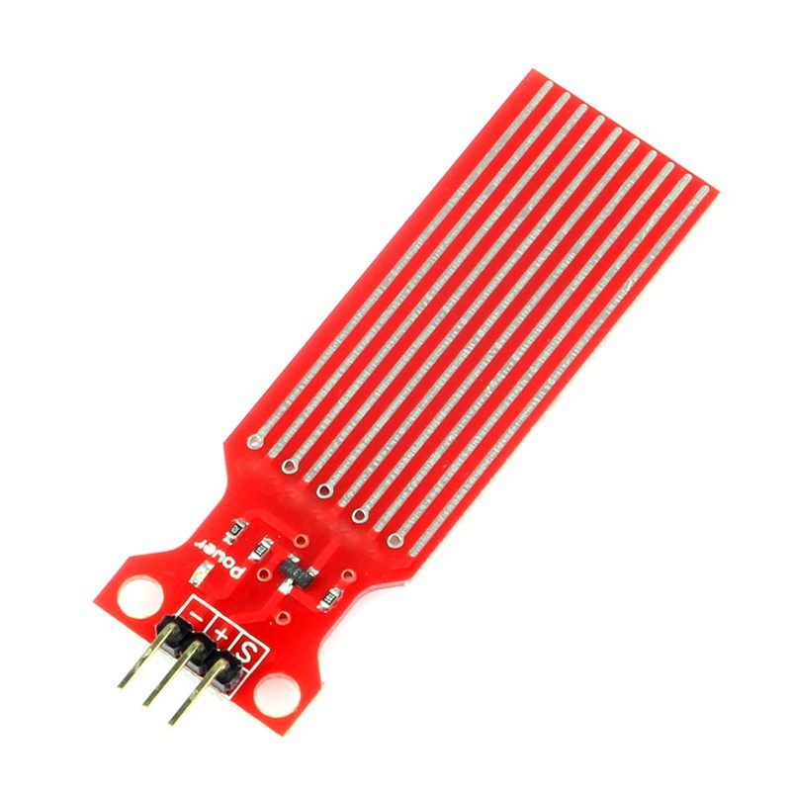
Water Level Sensor Module
Este un senzor care masoara nivelul apei
Cand nivelul apei este detectat, senzorul converteste datele intr-un semnal electric.
Outputul Voltage este proportional cu nivelul lichidului
Tipul Senzorului: Analog

Slide 11
BIBLIOGRAFIE https://docs.arduino.cc/hardware/nano/ https://components101.com/sites/default/files/component_datasheet/HC05%20Datasheet.pdf https://components101.com/wireless/hc-06-bluetooth-module-pinout-datasheet https://www.alldatasheet.com/datasheet-pdf/pdf/1307647/WINSEN/MQ135.html https://components101.com/resistors/ldr-datasheet https://components101.com/sensors/dht11-temperature-sensor#:~:text=The%20DHT11%20is%20a%20commonly,and%20humidity%20as%20serial%20data. https://arduinomodules.info/ky-037-high-sensitivity-sound-detection-module/

